Slide 1
第四章：HTML5
1: HTML5 简介
2: HTML5 新布局
3: HTML5 表单2.0
4: HTML5 拖拽
5: HTML5 视频

Slide 2
HTML发展史
1993(IETF)
HTML 1.0
1995(W3C)
HTML 2.0
1996(W3C)
HTML 3.2
1997(W3C)
HTML 4.0
分歧
1999(W3C)
HTML 4.01
2000(W3C)
XHTML 1.0
2001(W3C)
XHTML 1.1
XHTML 2.0
分化点
2004(WHATWG)
HTML 5(草案)
2008(合并)
HTML 5(正式)
2014(W3C)
HTML5标准

Slide 3

什么是HTML5（H5）?
2014年，HTML5 已成为新标准（W3C）
HTML5 由 W3C 和 WHATWG（网页超文本应用技术工作小组）联合制定
HTML5 为网页提供更多的便捷性与动态性

Slide 4
H5新性能
• 新的布局元素: 比如 <header>，<footer> 和 <section>。 • 表单 2.0: 改进了 HTML Web 表单，为 <input> 标签引入了一些新的属性，如datetime-local、date、time、email、url、number。 • 持久的本地存储: LocalStorage，避免使用第三方插件。
• 2D动画: <canvas>和<svg>。 • 音频和视频: <audio>和<video>，避免使用第三方插件。 • 地理定位: geolocation，用户可以选择共享他们的地理位置。 • 拖拽: Drag&Drop（D&D），拖拽元素从一个位置放到另一个位置。
• WebSocket: 用于 Web 应用程序的下一代双向通信技术。 • 服务器推送事件: HTML5 引入了从 Web 服务器到 Web 浏览器的事件，也被称作服务器推送事件(SSE)。
• 微数据: 允许我们创建 HTML5 之外的自定义词汇表，以及使用自定义语义扩展网页。

Slide 5

H5出现原因
兼容性：跨平台、避免插件依赖（Flash、Silverlight）、向上兼容。
高性能：减少外部资源（图片、脚本、样式表）依赖、缓存web数据，减少带宽使用。
功能扩展：在表单、图像等方面提供更丰富的功能和元素。
有人说，HTML5可以替代flash。事实上，也是如此。
Notes:
2011年，我大四的时候上了一门课，课上老师说：“HTML5是未来。”因为H5的跨平台特性，以及它可以替代flash完成视频、动画、以及游戏制作等，不得不夸一夸这位老师的预测真准，2011年距离HTML5标准的制定还差3年！

Slide 6
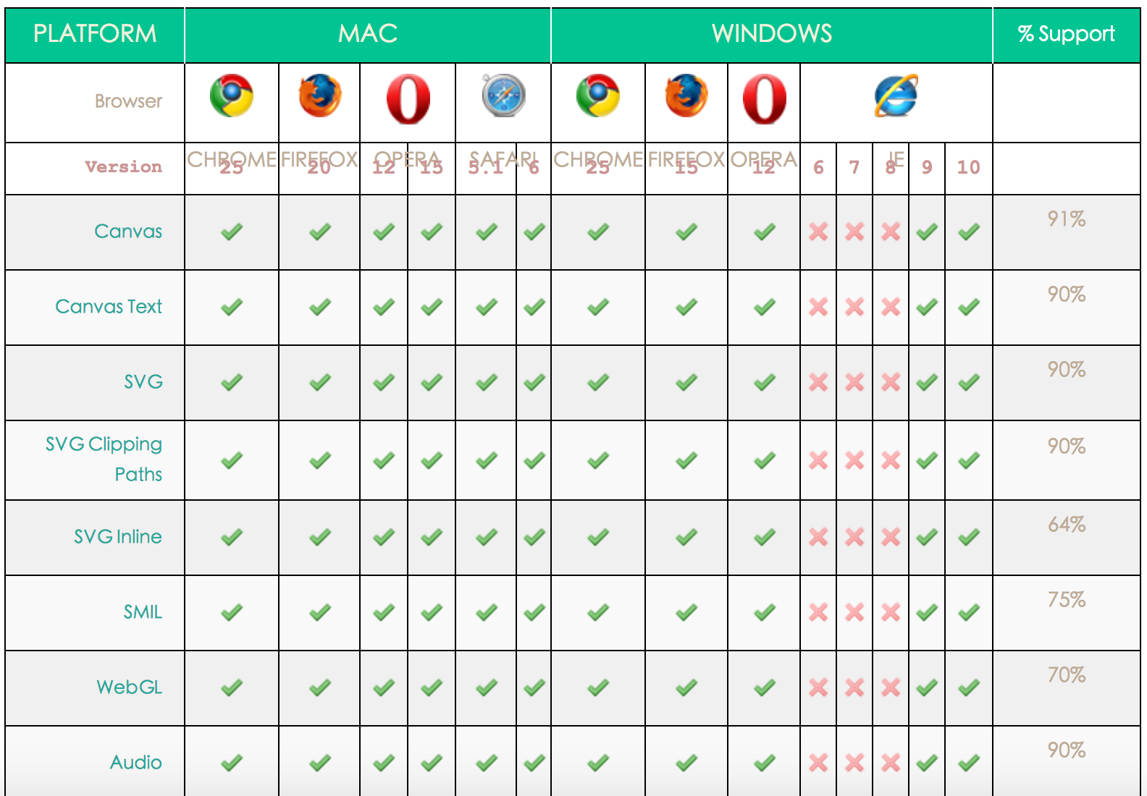
H5 兼容性

Slide 7
HTML4依然兼容
以前写的网站依然可以使用（向上兼容）
Html文件框架依然不变
<!DOCTYPE html>
<html>
<head>
<title>Page Title</title>
</head>
<body>
<p>Hello World!</p>
</body>
</html>

Slide 8
H5新布局
为了更好地布局，引入以下新元素：
元素 | 含义
header | 网页头部。
nav | 网页导航。
article | 这个标签表示文档内容的一个独立块，比如博客条目或者报纸上的文章。
aside | 这个标签表示与页面其他部分略微相关的内容块，比如侧边栏。
section | 这个标签表示一个通用的文档或者应用程序节。它可以和 h1-h6 一起使用来表示文档结构。
dialog | 这个标签可以用于标记会话。
figure | 这个标签可以用于关联标题和某些嵌入内容，比如图表和视频。
footer | 网页底部，可以包含作者，版权等信息。

Slide 9
H5新布局
因此，H5的布局可能长这样：
1 <!DOCTYPE html>
2 <html>
3 <head>
<meta charset="utf-8">
<title>...</title>
</head>
<body>
<header>...</header>
<nav>...</nav>
<article>
<section>
...
</section>
</article>
<aside>...</aside>
<footer>...</footer>
</body>

Slide 10
练习
Just Do IT

Slide 11
HTML5 Form

Slide 12
Form新元素: <input type>
类型 | 描述
datetime-local | 按照 ISO 8601 编码的日期和时间(包括年，月，日，时，分，秒，分秒)，不带时区信息。
date | 按照 ISO 8601 编码的日期(包括年，月，日)。
month | 由 ISO 8601 编码的年和月组成的日期。
week | 由 ISO 8601 编码的年和星期数组成的日期。
time | 按照 ISO 8601 编码时间(包括时，分，秒，和分秒)。
number | 只接受数值。step 属性可以指定精度，默认为1。
range | range 类型适用于应该包含某个范围内数值的输入字段。
email | 只接受邮箱值，即包含xxx@xxxxx符号。
url | 检测输入是否符合URL格式，即以http://或https://开头。

Slide 13
Form新元素: required属性
required属性
现在，我们不需要使用 JavaScript 处理诸如空文本框永远不能被提交的这类客户端验证了，因为 HTML5 引入了一个叫做 required 的新属性，可以按照如下方式使用，它会保证输入框有值:
<input type="text" name="search" required/>

Slide 14
Form新元素: <datalist>
<datalist>
为input预定义一些选项。
使用input list属性与datalist id绑定，提供自动填充功能。
<input list="browsers">
<datalist id="browsers">
<option value="IE">
<option value="Firefox">
<option value="Chrome">
<option value="Opera">
<option value="Safari">
</datalist>

Slide 15
Form新元素: <output>
<output>
HTML5 还引入了一个新元素 <output>，用来表示不同类型的输出结果。 for属性：指定影响<output>的IDs，用空格分割。例如：
<form oninput="x.value=parseInt(a.value)+parseInt(b.value)">0
<input type="range" id="a" value="50">100 +
<input type="number" id="b" value="50">=
<output id="x" for="a b"></output>
</form>

Slide 16
练习
Just Do IT

Slide 17
HTML5 拖拽

Slide 18
拖拽（Drag & Drop）
H5支持拖拽功能，
一般需要进行以下步骤：
1.环境检测
2.环境设置
3.事件响应

Slide 19
拖拽（Drag & Drop）
1.环境检测
Modernizr特性检测器（引入modernizr.js），可以快速检测HTML5、CSS以及JS是否具有指定的功能或特性。
在这里，我们用Modernizr检测浏览器是否支持拖拽（D&D），
if(window.FileReader && Modernizr.draganddrop){
// 可以拖拽
}
window.FileReader检测是否支持FileReader，FileReader允许浏览器异步读取文件内容，D&D对象需要通过FileReader读取。

Slide 20


拖拽（Drag & Drop）
2.环境设置
设置某元素可被拖拽，并且响应ondragstart事件。
1 <img src="html5.jpg" id="img" draggable="true" ondragstart="handle_drag_start(event)">
设置接受容器，并且响应ondragover和ondrop事件。
1 <div id="box" ondragover="handle_drag_over(event)" ondrop="handle_drop(event)"></div>

Slide 21
拖拽（Drag & Drop）
3.事件响应
1 function handle_drag_start(ev){
//添加拖拽对象,设置键-值对
ev.dataTransfer.setData("id",ev.target.id)
}
function handle_drag_over(ev){
ev.preventDefault();//默认情况，HTML不允许拖拽行为
}
function handle_drop(ev){
var dragId = ev.dataTransfer.getData(“id”);//根据键，获取对应id
var dragElement = document.getElementById(dragId);
ev.target.appendChild(dragElement);
}
1）开始拖拽时发出
2）拖拽到有效区域，间隔发出（几百毫秒）
3）放下时发出
响应ondragstart
响应ondragover
响应ondrop

Slide 22
练习
Just Do IT

Slide 23
HTML5 视频

Slide 24
视频
H5新推出的<video>标签允许在HTML网页中我们添加视频，支持三种视频格式：
MP4，WebM，Ogg
<video width=“300”height=“200”id=“ad”controls autoplay muted>
<source src=“/html5/foo.mp4” type=“video/mp4” />
Your browser does not support the <video> element.
</video>
其中，
controls表示显示视频控制界面，比如暂停/播放，全屏，控制播放速度等。
muted表示静音播放
autoplay表示自动播放

Slide 25
视频控制
JS
除了使用controls，我们也可以利用JavaScript控制<video>：
var myVideo=document.getElementById("ad");
function playPause(){
if (myVideo.paused)
myVideo.play();
else
myVideo.pause();
}
function makeBig(){ myVideo.width=650; }
function makeSmall(){ myVideo.width=320; }
function makeNormal(){ myVideo.width=500; }

Slide 26
练习
Just Do IT

